Slide 1
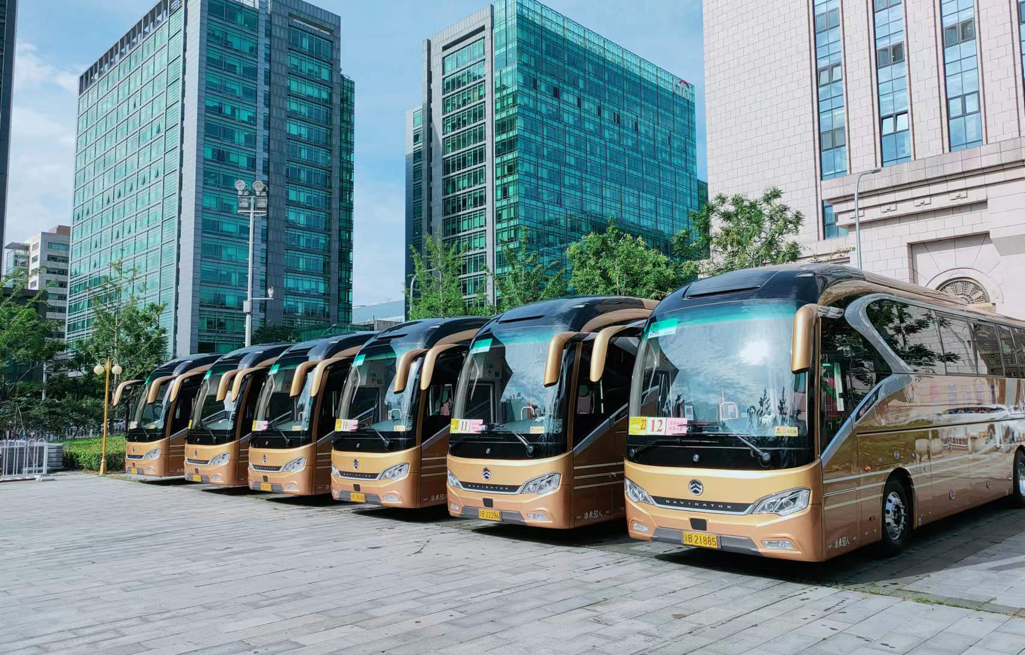

北京首汽（集团）股份有限公司
旅游车分公司
Beijing Shouqi(Group)Co.,LTD.Tour bus Branch

Slide 2
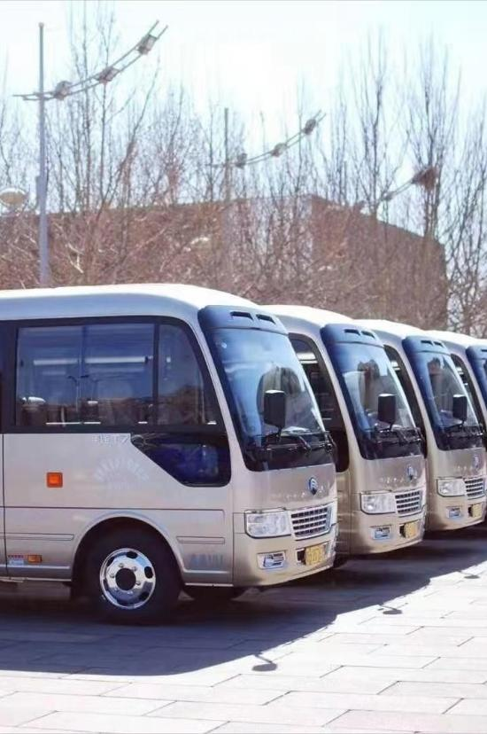

1
企业简介
目录
2
公司产品与发展定位
3
大会特色
CONTENTS
4
车队管理经验

Slide 3

1
企业简介
PART
首旅集团简介
首汽集团历史
集团经营板块
首汽旅游车公司

Slide 4
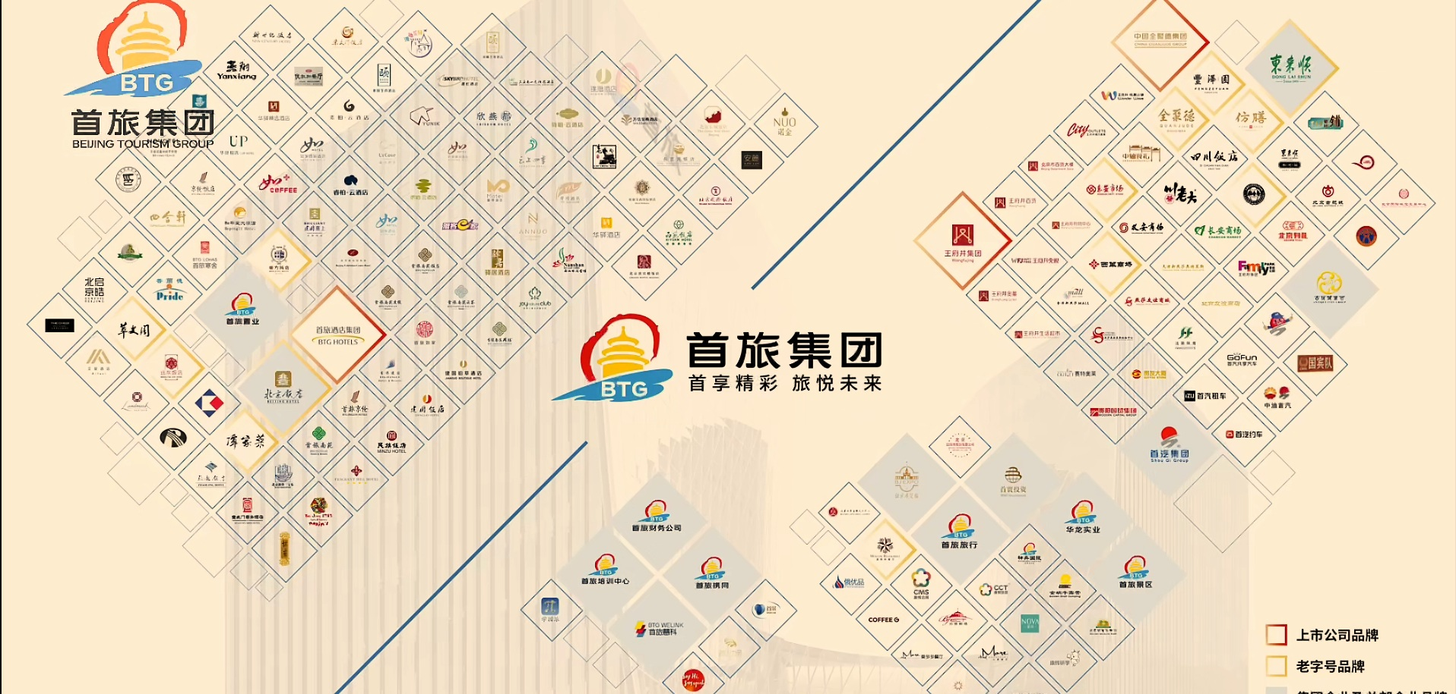

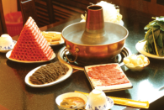
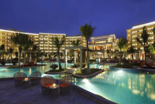
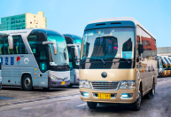
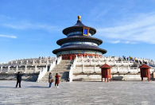


娱
全聚德 (002186-SZ)
东来顺
北京饭店
餐厅总数200+
首旅酒店 (600258 SH)
如家 (HMIN NASDAQ)
建国酒店管理公司
酒店总数100+
首汽集团
首都航空
车辆总数70000+
北京市 国资委下属一级企业
北京首都旅游集团有限责任公司是中国最大的旅游企业集团之一，以旅游商贸服务业及相关产业为核心的战略性投资集团，业务覆盖“吃、住、行、游、购、娱”旅游六大要素的产业链，集团资产规模超1300亿元。
游
康辉旅行社
神舟国旅集团
中国民族旅行社
……
首商股份(600723 SH)
王府井集团
古玩城集团
……
北京环球影城
北京野生动物园
北京展览馆
……

Slide 5


北京首汽（集团）股份有限公司是国内领先的全方位汽车服务提供商，市属国有企业，前身为1951年周恩来总理亲自命名成立的首都汽车公司。
首汽集团目前拥有分子公司13家，职工1万余人，公司总资产近150亿元。主营业务涵盖汽车客运、汽车销售与维修、汽车租赁、成品油销售四大业态。拥有大中小、高中低档、各种厂牌运营车7万余部，奥迪、丰田、马自达、上海大众、一汽大众等7家品牌4S店，20余家连锁加油站和“国宾队”、“于凯车队”等知名品牌。2016年以来，为适应现代化企业发展，先后成立了“首汽约车”、“首汽租车izu”、首汽共享汽车“Gofun”三家基于互联网+的新三板公司，经过7年的培育与发展，发展势头良好，在全国交通领域名列前茅。
服务国家，服务百姓

Slide 6
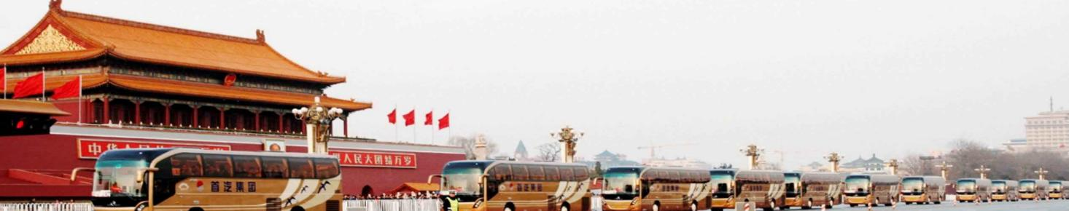

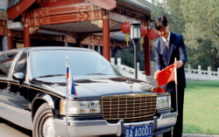
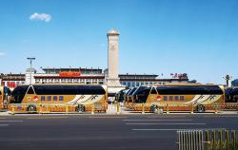
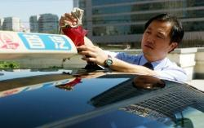
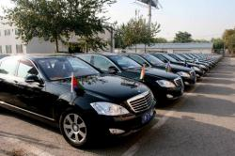
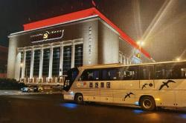
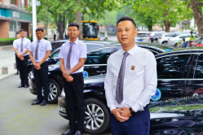
首汽集团商务车分公司
首汽集团旅游车分公司
首汽集团第三运营分公司
首汽友联出租车运营公司
首汽国宾车队
中大型车辆车队
首汽于凯车队

Slide 7




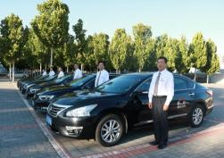
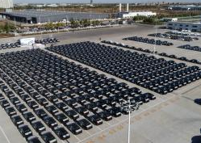
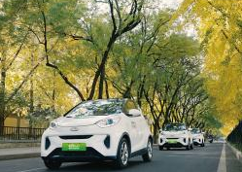
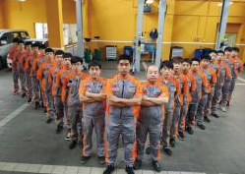
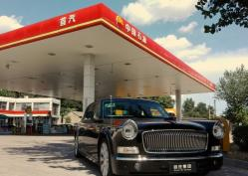
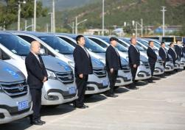
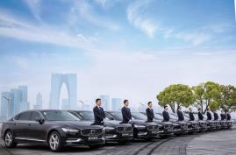
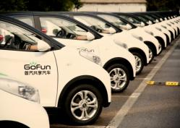
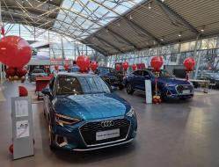
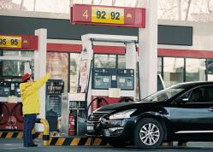
移动出行网约车平台
汽车租赁服务提供商
共享汽车租赁平台
汽车销售与维修
成品油销售

Slide 8
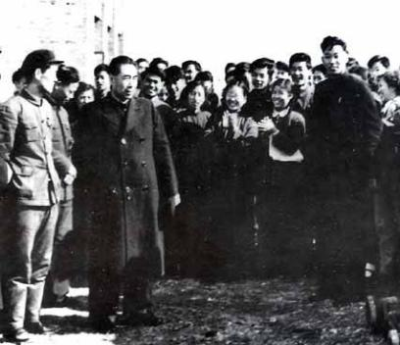
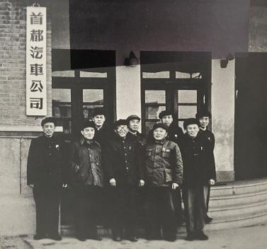
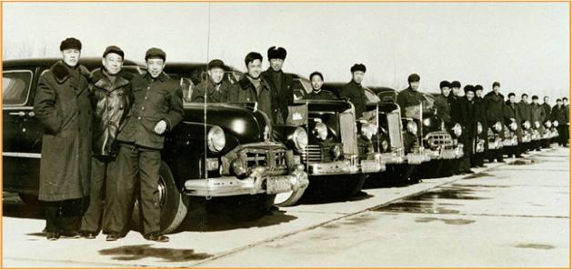
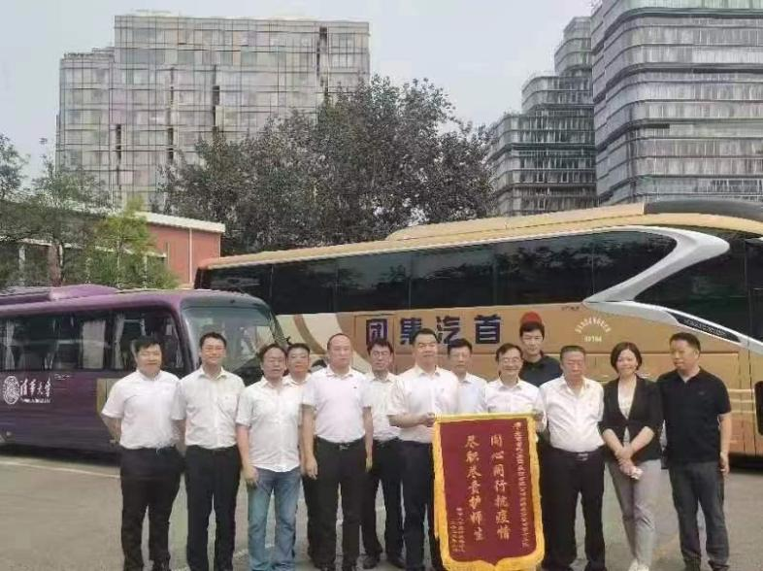
首汽集团的前身是1951年由周恩来总理亲自命名成立的首都汽车公司，是新中国第一家专门从事外宾接待和执行中央政治任务的汽车公司。

Slide 9
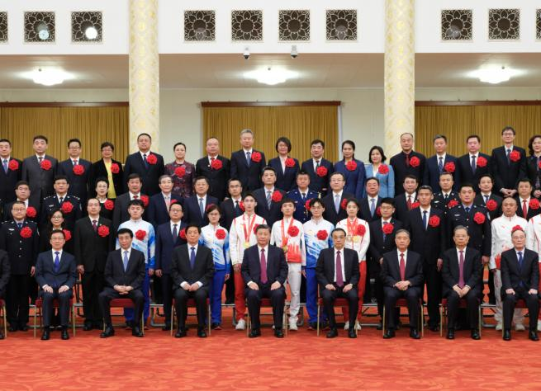
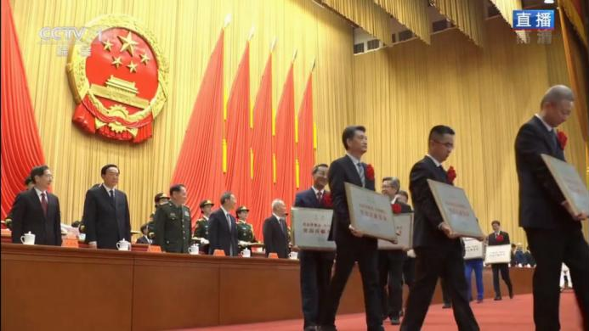
首汽集团常年为党和国家的重要活动、国事活动提供交通服务。
53次为全国人代会、54次为全国政协会提供交通服务。自七届四中全会以来，独家承担历次党代会。
2018
达沃斯论坛指定用车
上合峰会
中非论坛
1956年
成立国宾队
2014
APEC系列会议
2009年
建国60周年
纪念活动
2012
党的十八大
2016
G20领导人杭州峰会
2020
全国政协十二届三次会议
新学联政协茶话会
1951年
4月23日
首都汽车公司成立
2007年
“十七大”
2011
世界旅游旅行大会
2008年
北京奥运会
亚欧首脑会议
2017
一带一路高峰论坛
金砖会议
1954年
圆满完成第一届全国人大会议
交通服务保障任务
2012年
中非论坛
上合组织
北京峰会
2022
冬奥会&冬残会
交通服务保障任务
中国共产党第二十次
全国代表大会
2013
全总大会
亚欧首脑会议
2006年
中非论坛
2010年
劳模大会
2019
全国两会
第二届“一带一路”大会
亚洲文明对话论坛
京交会
70周年庆阅兵交通服务保障任务
世界军人运动会
2015
庆祝反法西斯
胜利70周年阅兵

Slide 10

北京首汽（集团）股份有限公司旅游车分公司是国内历史最久、规模最大，综合接待能力最强的以经营大、中型客车出租为主的专业旅游客运企业。
公司有健全的管理制度和完善有效的质量管理体系，具有行业先进管理经验及娴熟业务技能的管理团队，运用GPS、计算机网络等现代管理手段实施科学管理，实现服务专业化、市场网络化、经营品牌化。带领着忠诚敬业、热情负责、团结奋进的司机队伍为社会各界提供安全、真诚、舒适、关爱的特色服务。
首汽旅游车公司
九个运营车队
四个场站基地
一家一级资质修理厂
公车公营车辆1000+
位于十里居、新源里、方庄、环球影城
首汽腾宇客车修理厂
专业一类汽车维修
覆盖7座到50座多种车型
车间位于新源里
驾驶员1000+
10年以上从业经验
执行多次国家级政治任务
集办公、停车、修理为一体的场站基地
维修、保养11种品牌车型

Slide 11
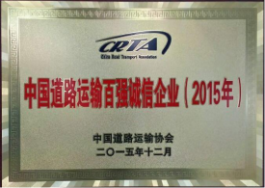
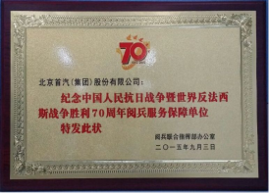
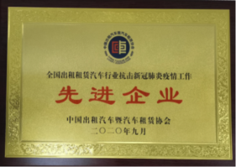
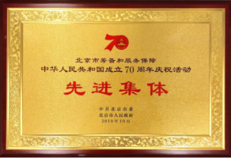
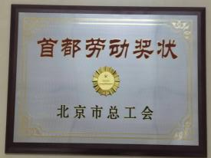
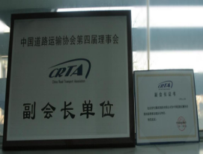
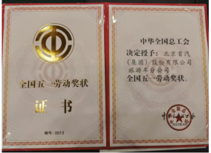
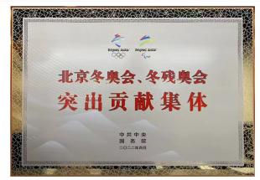
企业荣誉

Slide 12

2
公司产品与发展定位
PART
服务车型
产品介绍
公司发展定位

Slide 13
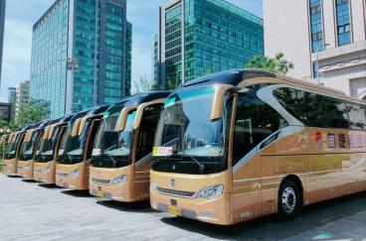
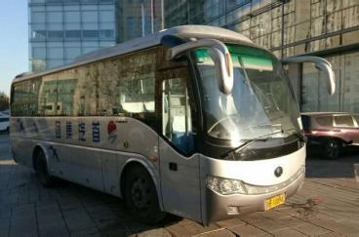
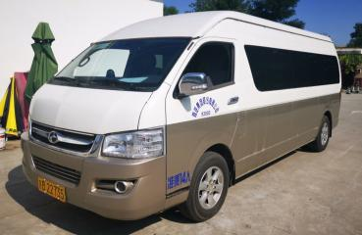
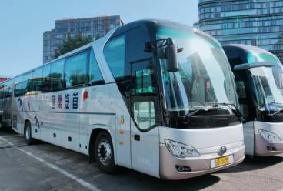
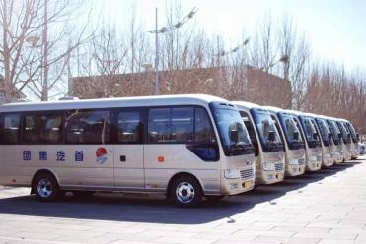
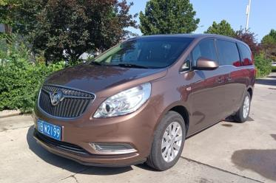
服务车型
豪华大型客车（49座）
中型客车（37座）
旅行车（14座）
大型客车（49座）
面包车（18座）
商务车（6座）

Slide 14
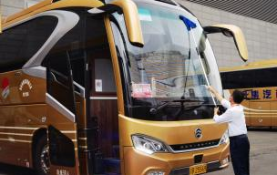
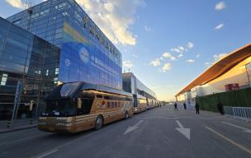
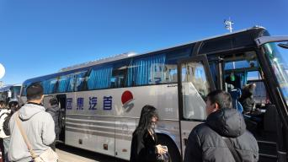
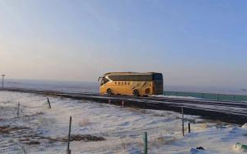
产品介绍
“54463”服务产品
“54463”服务产品为：5项会议保障产品+4项班车服务产品+4项校车服务产品+6项定制出行产品+3项客运班线产品，共计22项具体的服务产品。每项服务产品的定位和核心价值拥有明确定位。
同时，为了满足不同客户群体的需求，“54463”服务产品进一步划分为基础版和进阶版。匹配基础与进阶双报价方式，满足市场上各类客户的使用需求。

Slide 15
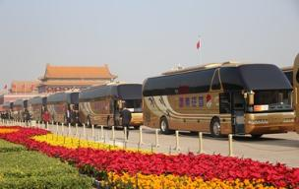
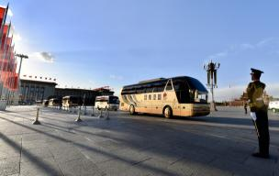


会议交通保障
会议用车
首汽旅分传承首都汽车公司自1951年起服务全国政协一届三次会议的初心使命，执行中央政治任务、外事活动外宾接待。每一位首汽人都是我国外交事业蓬勃发展、祖国繁荣富强的参与者、见证者。
首汽旅分执行包括历年全国两会、历届中国共产党全国代表大会、全国人大常委会、中非合作论坛北京峰会、2013年亚欧首脑会议、2014年中国APEC峰会、G20杭州峰会、“一带一路”国际合作高峰论坛、厦门金砖国家峰会、亚洲文明对话大会、中国国际服务贸易交易会、政协常委会、中关村论坛等大型国际、国家政治会议的交通服务任务。

Slide 16

会议交通保障
会议用车分类
代表：
一带一路
中非论坛
金砖五国会议
国防部长会议
代表：
合唱节
微博之夜
代表：
独家执行历次党代会
服务历届全国两会
全国工、青、妇代表大会
代表：
冬奥、冬残奥会
世界军人运动会
代表：
腾讯新品发布会
京东方年会

Slide 17




班车通勤服务
以首汽集团品牌为依托，为部队单位、中国五百强企业员工提供长期早晚或循环班车服务（可定制车型），确保公司拥有长期稳定的营业收入来源。
班车产品分类

Slide 18




高端校车服务
打造专项服务师生的校车团队，为市教委等，有政府背书的优质中小学、国内顶尖学府、以及高端国际学校提供长期可定制车型校车服务。
校车产品分类
早晚接送，安全准时，解决家长接送难题
校区互通
市内通勤
按照固定时间和路线，为学生/教师提供上下学早晚通勤接送服务。
多校区穿梭，一站式服务
连接不同学校校区之间，为学生和教职工提供定点定时接送服务。
代表：北京英国学校
北京师范大学亚太学校
代表：清华大学
人民大学
活动专车，品质出行
师生出行
游学活动
用于学校组织的专项活动，如学生体检、体测、比赛、学校间交流、视察等用车需求。
实践活动，安全出行，专业校车护送孩子探索世界
服务于交委/学校组织的游学活动，提供给师生集体出游所需服务。
代表：社会主义学院
中关村小学
代表：北京市教委（七个一）
优培教育资源有限公司

Slide 19
定制出行服务
无缝对接，一路畅行
定制出行产品分类
场站接送
场站（各机场、火车站）提供的提前预约、灵活调度的接送服务。
代表：中央纪委、公安部特勤局
安全舒适，尊享服务
为企事业单位提供巡视、巡察、调研外出、集体活动等公务活动所需的用车服务。
代表：三军仪仗队、最高人民检察院
公务出行
畅游美景，灵活出行
旅游包车
与旅行社合作，满足游客游览出行需求，提供的便捷服务。
代表：神舟国旅、康辉集团
红色教育路，安全舒适行
红培活动
为参与党工团活动、红色教育培训的人员出行所提供的用车服务。
代表：国家机关管理局、首旅党校
团建路上，舒适同行
企业团建
为企业提供团队建设活动所需的用车服务。
代表：北京京彩公司、全聚德
礼遇外宾，荣耀领航
外宾接待
接待外宾来京访问、交流活动提供的专车服务。
代表：驻京大使馆、施乐辉

Slide 20
客运班线服务
客运班线产品分类
景点直通专线
核心区共享巴士
长途客运班线
一票在手，畅游无忧
从各个客运站发往各个景区的旅游直通大巴。
代表：赵公口/南站-环球班线
景点直达，舒适出行
采取“网约+智能调度”方式组织旅游团队在核心区的旅游交通服务。
跨省出行，链接你我
从四惠客运站发往北京周边各省市的长途大巴。
代表：四惠客运站
根据新客规等法规政策，以市内各客运站为起点，向各景区提供往返通勤的定制旅游班线服务，开发未来新的经营方向。

Slide 21

进阶版产品
进阶服务分类

Slide 22





公司发展定位
打造中国汽车出行服务领军品牌，让生活更美好。
充分发挥党建引领
企业文化建设
党建工作与业务工作紧密结合、相互促进，共同谋划。
发扬首汽文化精神，提高职工归属感、集体荣誉感，共同进步。
1
1
2
2
各部门政策支持
培训的专业性与针对性
6
业务
市场
6
通力合作、统筹安排，切实发挥职能落实工作责任。
3
发挥培训计划方案工作造就和贮备人才“孵化器”和“蓄水池”作用。
3
5
各车队执行与管理
5
持续提高职工福利待遇
4
4
强化执行,确保车队运营、分公司管理不脱离实际，带动企业贴近大众需求高质量发展。
通过不断完善企业架构与运营举措，努力提高全体职工的基础薪资水平。

Slide 23

3
大会特色
PART
组织架构
会期工作

Slide 24


集团大会组织架构
40%
制定工作方案
成立专项保障工作领导小组；
设立工作组及分工职责；
制定任务计划；
制定任务目标；
制定任务要求；
制定应急处置预案。
统筹规划
60%
完成、监督
与指导
完成上会人员背景审查工作；
完成上会人员、车辆证件办理工作；
各工作组检查上会企业各项筹备工作完成情况；
对整改项进行追踪至整改完成；
梳理各项筹备工作，完善细节。

Slide 25
前期筹备工作
任务签订
对管理人员、驾驶员进行筛选工作
制定工作方案，成立领导小组，设立工作组
整理信息，
上报集团安保部进行背景审查工作
与车队说明任务情况，
视情况公司组织召开布置会
办理证件

Slide 26
前期筹备工作
车辆自检自查
车辆内外整备工作
各队长与驾驶员进行一对一谈话
根据不同任务的级别，
按相应的标准完成
了解驾驶员家庭生活的基本情况，随时关注上会驾驶员的思想动态
人员培训教育
相关点位、运行路线中的危险源辨识工作
多层级、
全方位的培训教育
并留有会议签到
签署各项承诺书
验收、检查
拒绝浪费、生活垃圾分类、
保密等承诺书、安全责任书
全部达到上会标准

Slide 27
会期前报到（交通组）
01
02
03
打前站
接机接站计划
临时调整变动
集中办公
加强沟通
安排和协调车辆
快速响应
协调解决

Slide 28
会期前报到（带队干部）
住地酒店
沟通协调
创造更为有利的条件。
领房卡
房间分配
提前规划，
有序管理。
积极态度
向团队成员传递出一种积极、
主动的工作态度，激励大家。
熟悉环境
进行实地考察，
了解周边设施、交通状况。

Slide 29
会期前报到（驾驶员）
增加沟通
查漏补缺
02
检查车辆的状况
03
01
04
05
调整身心状态
实地考察路线
了解交通状况
安检防爆

Slide 30
会期间
大会保障
时间流线
信息沟通与协调
车辆安全检查
应急保障
车辆调度方案
早晚例会

Slide 31
会后结算
完成
上报信息
制结算表
核对信息
出车统计

Slide 32
4
车队管理经验
PART
组织架构
安全培训
服务管理
车辆维保

Slide 33


组织架构调整目的
减少组织层级，实现扁平化管理

Slide 34


新组织架构调整
紧密围绕市场，强化职能部门合力

Slide 35



安全培训

Slide 36




服务管理

Slide 37







驾驶员服务标准
驾驶员筛选
着装举止
等待客人
服务准备
执行任务中
·平时表现
·政治觉悟
·组织纪律性
·形象品行、责任心
·身体健康
·业务水平
·驾驶员须穿着、佩戴上会指定工装及领带。
·戴白手套，穿深色袜子，着黑色皮鞋。
·工装、手套洁净、平整、无异味、无破损，佩饰得体。
·站立候客
·分散休息、严禁扎堆聊天
·通讯畅通
·端正举止、言谈适度
·自检自查
·仪容仪表、车况车貌
·随身证件
·充足前15分钟开启空调燃料
·前15分钟开启空调
·行车安全第一重要
·遵守交规平稳驾驶
·上下车提醒、恭送语
·及时报备沟通
·就餐、住宿礼仪
·及时清洁车辆

Slide 38







车辆服务标准
车辆安全
车身外观
车内卫生
行李箱整洁
证件摆放
·定期保养
·及时维修
·安全性能检测
·出车前安全检查
·车身整洁
·车身饰件
·车窗玻璃
·车灯、车牌
·空气清新无异味
·座套、座椅洁净平整
·车厢地面整洁
·吊顶、扶手清洁无破损
·行李厢整洁
·清洁用品、随车工具放置规范，无杂物
·车证摆放
·车头纸摆放
·包车客运二维码

Slide 39







车辆维保

Slide 40



应急预案
交通意外事故（重大事故）
处置预案
流行性疫情防控预案
和季节流感处置预案
恶劣天气和自然灾害
处置预案
1）发生交通事故的车辆须立即停车，并关闭发动机，切断电源，拉紧驻车制动器，为防止引发第二次事故或造成交通堵塞，驾驶员应立即开启危险报警闪光灯，并在来车方向放置警告标志。
（2）发生交通事故后，最重要的是保护乘客生命和财产的安全，正确处置现场对于减少人员伤亡和财产损失至关重要。
（3）发生交通事故后，应立即如实向有关单位和部门报告，不得隐瞒交通事故真实情况，更不得肇事后逃逸。
（1）车队干部作为卫生保健工作的第一责任人，负责对司机身体健康状况进行巡查。
（2）如遇有突发性公共卫生事件，必须采取紧急措施，必要时实施换车换人，防微杜渐。
（3）防止春季流感的发生，司机干部中发现感冒咳嗽等呼吸道疾病，需对车辆进行彻底消毒，必要时实施换人。
班车运行期间，如遇雨、雪等恶劣天气，司机在行驶过程中需降低车速，保持安全车距，服从车辆使用方的安排与调派。

Slide 41

感谢聆听
北京首汽（集团）股份有限公司旅游车分公司
Beijing Shouqi(Group)Co.,LTD.Tour bus Branch

